Slide 1







Uma nova geração
de especialistas em tecnologia

Slide 2
EcoTour
Grupo Nº7
Ohana Bento
Gerónimo Beco
Iveth de Lima
Edmildo Levi
Pitchi Sidibe
Lauri Carlos

Slide 3

Contexto e Objetivo
O EcoTour é uma plataforma digital que utiliza Machine Learning e análise de dados para sugerir rotas personalizadas de ecoturismo em Angola. O sistema integra pontos turísticos, avaliações de utilizadores e preferências pessoais para criar experiências únicas e sustentáveis.
🌍 Importância do problema a ser resolvido
O setor de turismo em Angola tem grande potencial inexplorado, especialmente no ecoturismo.
Atualmente, turistas e agências têm dificuldade em acessar informações confiáveis sobre pontos turísticos e planejar roteiros sustentáveis.
Falta de ferramentas digitais que unifiquem dados de atrações, avaliações e recomendações inteligentes.
🎯 Objetivos do projeto
Centralizar informações sobre pontos turísticos e ecoturismo em Angola.
Oferecer roteiros inteligentes e personalizados com base em dados e preferências do utilizador.
Promover o turismo sustentável, incentivando práticas responsáveis e valorizando as comunidades locais.
Servir como base escalável para futuras integrações com reservas, transportes e análise de impacto ambiental.

Slide 4

Relação
O ECoTour contribui para os Objetivos de Desenvolvimento Sustentável (ODS), alinhamdo-se ao turismo sustentável, unindo tecnologia, preservação ambiental e desenvolvimento socioeconômico.
ODS 8 – Trabalho decente e crescimento econômico
Promove o turismo como motor de desenvolvimento local e geração de emprego.
ODS 11 – Cidades e comunidades sustentáveis
Incentiva a preservação do património natural e cultural de Angola.
ODS 12 – Consumo e produção responsáveis
Estimula práticas de turismo consciente, com menor impacto ambiental.
ODS 15 – Vida terrestre
Valoriza a biodiversidade, incentivando visitas sustentáveis a áreas de ecoturismo.

Slide 5
Os Problemas
As soluções
1
1
Descobrir pontos turísticos de qualidade
O utilizador tem acesso a um catálogo de pontos turísticos organizados por província.
2
2
Organizar roteiros de forma prática
O utilizador escolhe os pontos que quer visitar e define a data e hora.
3
3
O utilizadorpode contar com um sistema de avaliações e comentários: os visitantes ajudam a destacar os melhores destinos.
Saber quais destinos são mais avaliados e recomendados

Slide 6
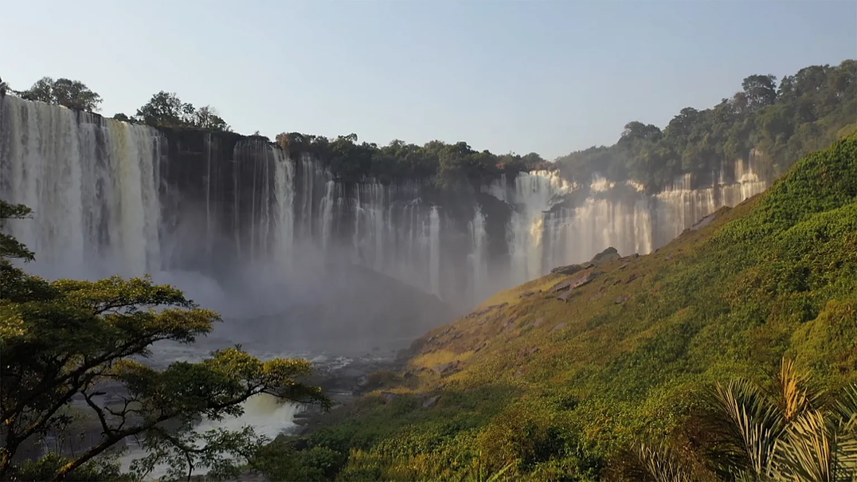
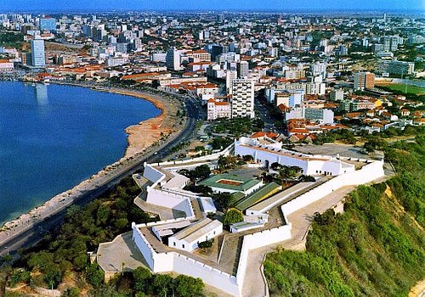
O impacto
Para turistas
mais confiança e melhor experiência ao viajar por Angola.
Para a comunidade
promoção da cultura local, geração de visibilidade para pequenos negócios e guias turísticos.
Para o país
contribuição para fortalecer o turismo como setor estratégico da economia.

Slide 7
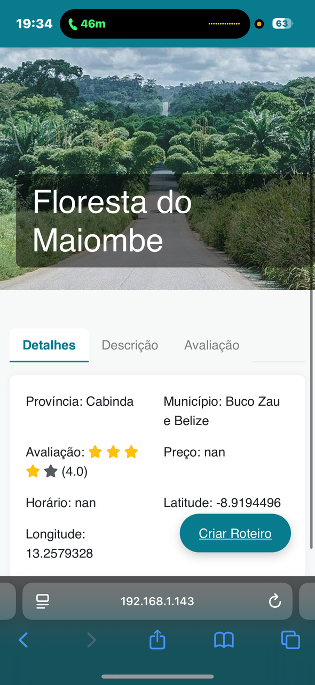
Resultados
Uma ferramenta simples, mas já funcional, que pode ser usada em feiras de turismo, escolas e até por agências de viagem locais.
Estrutura de banco de dados funcional (usuários, pontos turísticos, avaliações, roteiros).
Serviços implementados para criar roteiros, listar destinos mais avaliados e explorar por província.

Slide 8
Conclusão e Trabalho futuro
A nossa plataforma pode crescer para web ou mobile, integração com mapas, reservas de hotéis e até análise de fluxo turístico.Existe também a capacidade de evoluir para incluir reservas, pacotes turísticos, integração com transportes e até inteligência artificial para recomendações personalizadas.
“Queremos transformar a forma como as pessoas exploram Angola — de forma mais simples, organizada e conectada. Este é apenas o início de uma plataforma que pode posicionar o turismo angolano no mapa digital global.”

Slide 9


Obrigado!

